Slide 1
重力波望遠鏡における
狭帯域雑音の
高効率除去法の提案
総合研究大学院大学 天文科学専攻
M1 橋詰克也
    端山和大（NAOJ）、阿久津智忠（NAOJ）、
    Soumya D Mohanty（Texas大学）、藤本眞克（NAOJ）

Slide 2
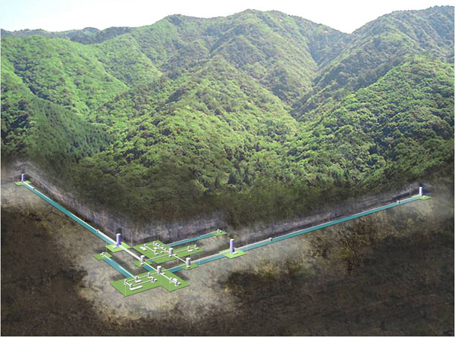
地上の重力波望遠鏡
重力波
ミラー
ミラー
干渉光
ビームスプリッター
LCGT
レーザー光源
神岡鉱山の地下に建設する計画が進行中
片腕3kmのレーザー干渉計
重力波の潮汐力による鏡の変位を捉える

Slide 3
LCGTが捉えようとしている重力波の波源
連星系からの重力波
  中性子星連星系、ブラックホール連星系
パルサーからの連続波
バースト性重力波
  重力崩壊型超新星（II型）、ガンマ線バースト、中性子星の星震、etc…
現在の重力波解析手法:
波形予測できる？
連星系・パルサー
YES
テンプレートによる相関がとれる
（代表的な重力波源）
超新星爆発
（バースト性重力波）
難しい
テンプレートの利用は
期待できない

Slide 4
バースト状の波形：非定常的な波
  時間的に局在（<100msec）していて
  広い周波数帯域に広がっている
  バースト性重力波
    超新星爆発やガンマ線バースト、中性子星の星震等が波源
    計算が難しく重力波の波形を予測しにくい
  バースト性雑音
    望遠鏡自体が持つ非定常雑音
    （バースト性重力波との切り分けも一つの問題だが…）
本講演ではバースト状の波形を検出する上で
重要なステップに注目

Slide 5
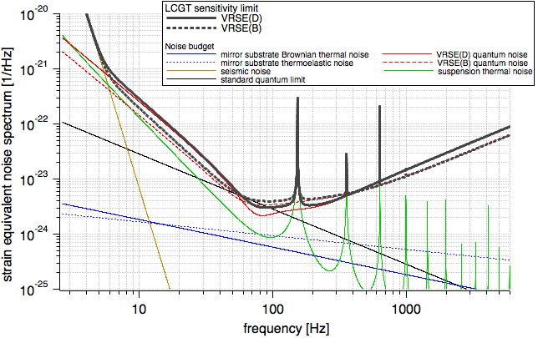
地上の重力波望遠鏡が持つ雑音
地上重力波望遠鏡の持ちうる狭帯域雑音＝ライン
  電源や懸架系のワイヤーの弾性振動で生じてしまう
  LCGTの場合最も感度の良い帯域（100-1kHz）にライン
LCGTのノイズスペクトル
ワイヤーの弾性振動由来のライン

Slide 6
ラインによって起こる問題
バースト状の波形とラインの中心周波数が重なると検出が難しくなる
従来のライン除去：例）TAMA300
  ラインのある帯域は解析していなかった
  →そもそも感度の良い帯域（800Hz）でラインの影響が少なかった
LCGTは感度の良い帯域にラインが存在するので
影響はとても大きい
LCGT世代の地上重力波望遠鏡が持ちうるラインとバースト状波形をデータ解析上で切り分けたい！

Slide 7
ライン処理
従来のライン処理
  ラインとバースト信号の中心周波数が一致する時、
  ラインの周波数帯はノッチフィルターのように抑制
    →バースト性重力波の信号雑音比まで悪くしてしまう恐れ
  バースト状の波形に対して十分配慮されていなかった
今回提案する解析手法
  MBLT : Median Based Line Tracker
  transientな信号をラインから切り離すことに優れている
Soumya D Mohanty, 2002
stacks.iop.org/CQG/19/1513

Slide 8
  MBLTのアルゴリズム
  時系列上でヘテロダイン＋medianを用いるライン除去
再構築された
ライン雑音を
元の時系列から差し引く
測定信号
＋雑音
LPF
median
参照信号
バースト波形とラインを切り離し、うなり成分の振幅・位相情報のmedianをとる
各周波数のmedianからラインを再構成
元の時系列信号から再構成したライン情報を差し引く

Slide 9
meanとmedianの比較

Slide 10
検証に用いたデータ
ホワイトノイズ、ライン、バースト性信号の時系列データ（2sec）
ライン信号は64Hzのsin波
バースト性信号は64Hzに
中心周波数を持つsin-gaussian波

Slide 11
時系列信号から作った片側パワースペクトル密度（one-sided PSD）
ホワイトノイズは全周波数帯で一様なパワー
ラインは狭帯域で強いパワー
バースト性信号は広帯域に広がっている

Slide 12
3つの波形を足し合わせた時系列とPSD

Slide 13
ノッチフィルタを用いたライン除去

Slide 14
MBLTを用いたライン除去（除去前後の比較）
青：除去前 緑：除去後

Slide 15
処理前後の比較：one-sided PSD
ほぼライン成分だけを除去できている

Slide 16
Summary
重力波望遠鏡自身が持ちうる強いパワーの狭帯域のノイズ（＝ライン）は、同帯域に中心周波数を持つバースト性信号の検出を困難にする
データ解析の段階でラインとバースト性信号を切り分けることが望まれるが、従来はバースト性信号に十分配慮した解析手法ではなかった
バースト性信号への影響を抑えつつラインを除去する新たな方法としてMBLTが有効である

Slide 17
ご清聴ありがとうございました

Slide 18
LCGT型のノイズパワースペクトル密度で解析手法の比較

Slide 19
Abstract
重力波望遠鏡自身が持ちうる強いパワーの狭帯域のノイズ（＝ライン）は、同帯域に中心周波数を持つバースト性信号の検出を困難にする
データ解析の段階でラインとバースト性信号を切り分けることが望まれるが、従来の解析手法ではライン除去の際に重力波信号のエネルギーロスが起きてしまう
バースト性信号への影響を抑えつつラインを除去する新たな方法が必要である

Slide 22
Contents
Abstract
Introduction … 重力波解析について
Motivation …
Aims …
Method …
Result …
Summary …

Slide 23
Introduction
重力波望遠鏡自身が持ちうる強いパワーの狭帯域のノイズ（＝ライン）は、同帯域に中心周波数を持つバースト性重力波の検出を困難にしている
データ解析の段階でラインと重力波信号を切り分けることが望まれるが、従来の解析手法ではライン除去の際に重力波信号のエネルギーロスが起きてしまう
今回提案する新たな手法によればノイズ除去に際して重力波信号に及ぼす影響を抑えられると期待される
解析シミュレーションによってその有用性を確認したい

Slide 24
今回提案する解析手法
  ヘテロダインによるライン除去
    突発的な信号に対して有効な手法
    →時間的に局在するバースト性重力波解析に適している
従来の手法より優れた点
  ラインのモデルは必要ない
  transientが存在しても対応できる

Slide 25
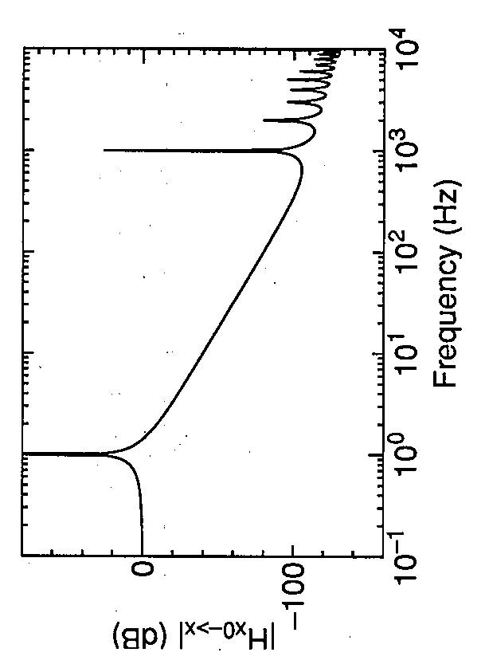

重力波望遠鏡では鏡をワイヤーで吊るすため、その共振モードによって励起されるようなノイズ（＝ライン）が存在する
例：吊り糸の弾性振動
振り子の支点の振動に対する伝達関数
弦の共振モード
振り子運動の共振モード
現実の吊り糸は
有限の綿密度を
持つので
弾性振動をする

Slide 26
MBLTアルゴリズムの概略

